Slide 1
TIẾNG VIỆT 1
Tập 2
Tuần 33
Góc sáng tạo: “Em là cây nến hồng”

Slide 2
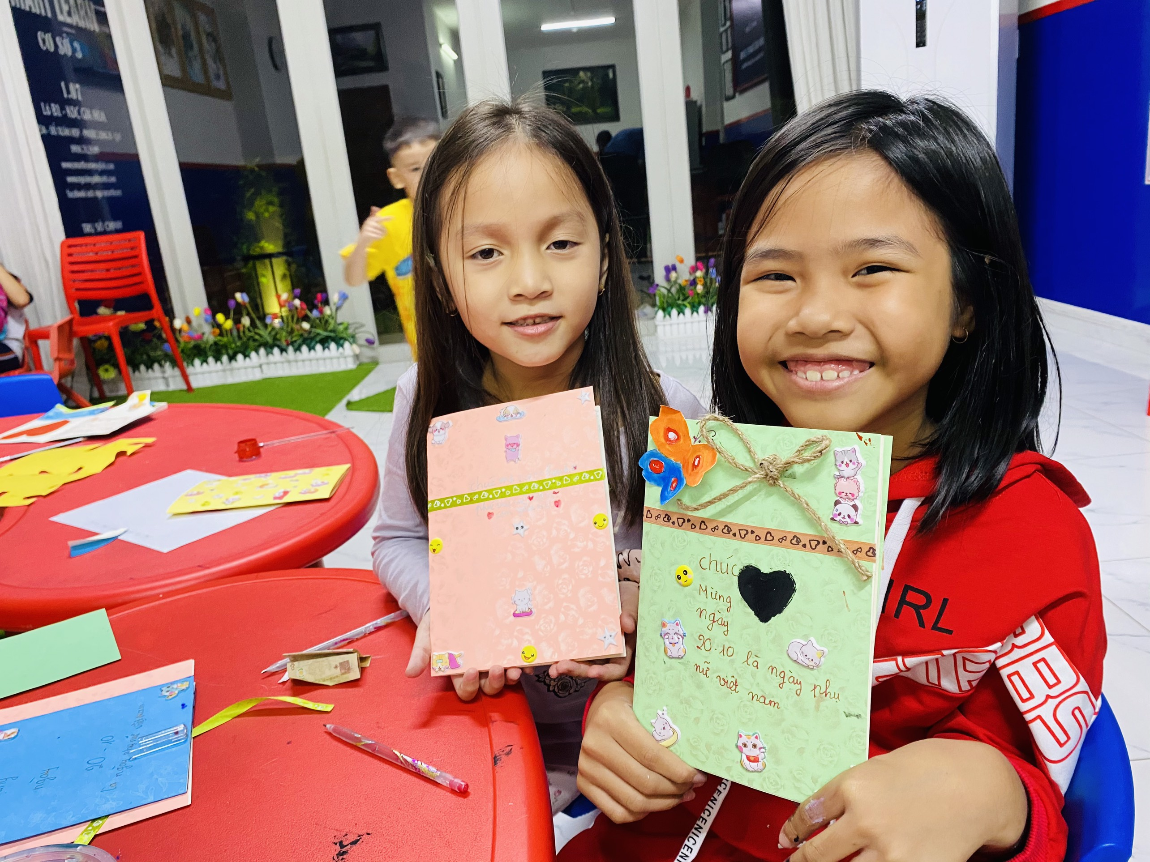

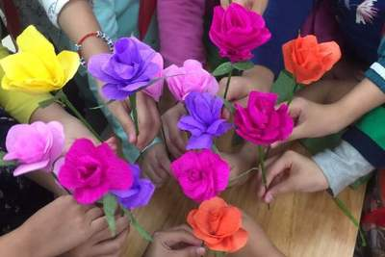

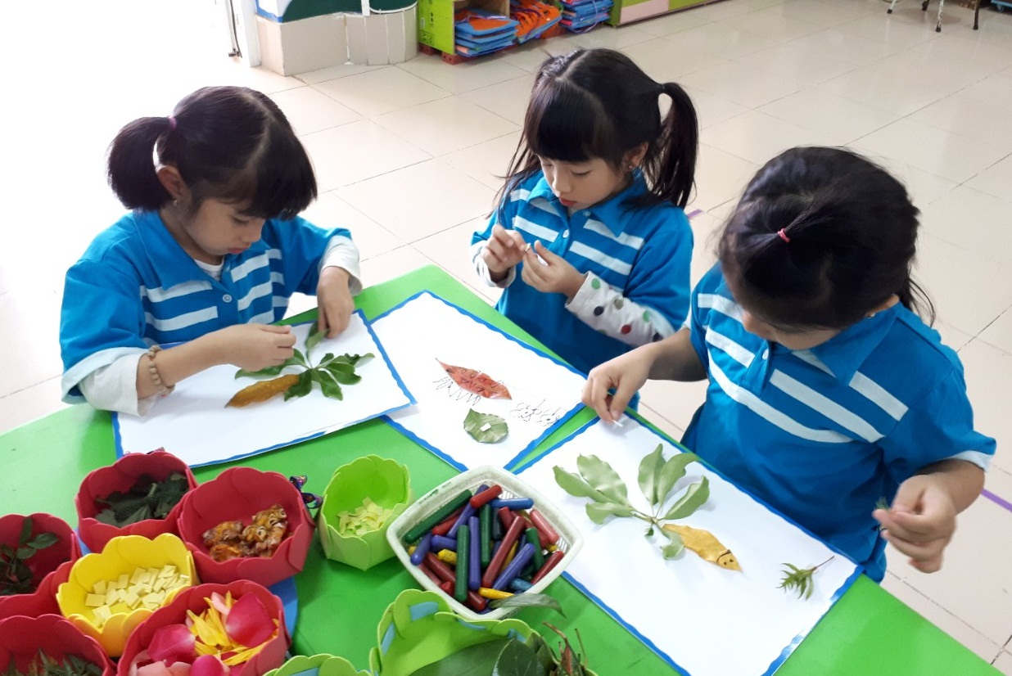
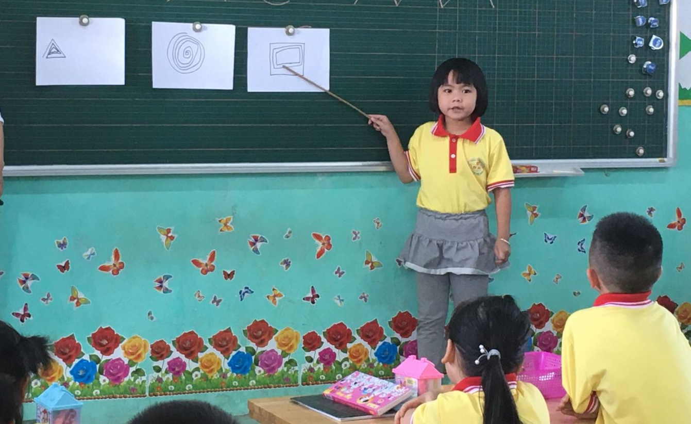

Slide 3







KHỞI ĐỘNG

Slide 4


Slide 5
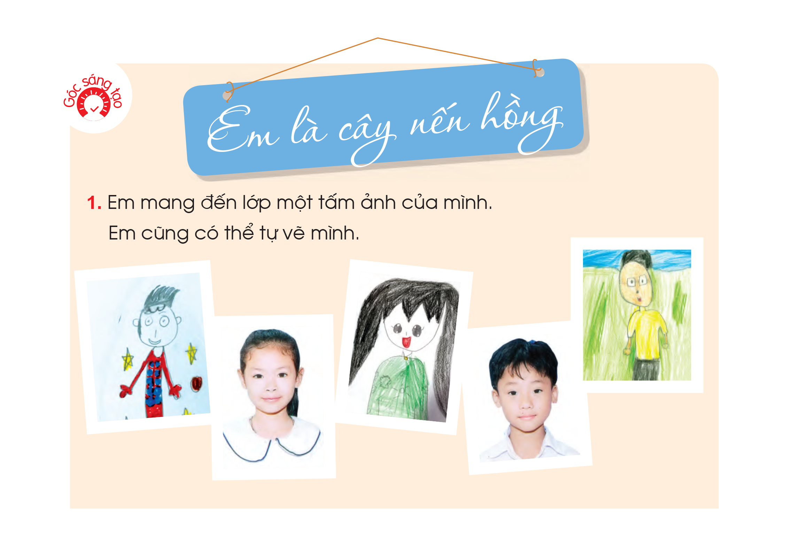

Slide 6

Các em đã có tấm ảnh cho mình chưa?

Slide 7

Em tự vẽ và chuẩn bị nhé.

Slide 8
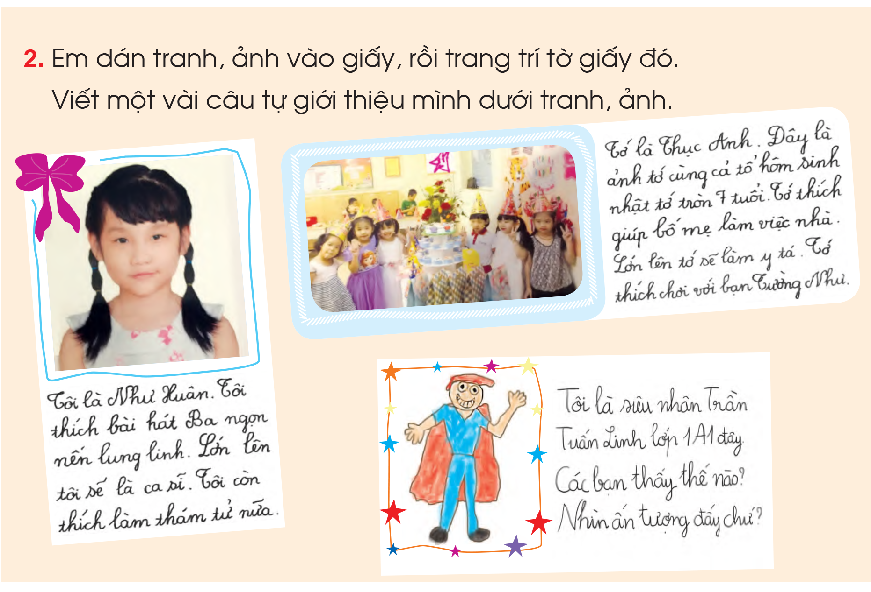

Slide 9

Dán ảnh và viết lời giới thiệu.

Slide 10
Chia sẻ
trước lớp!

Slide 11
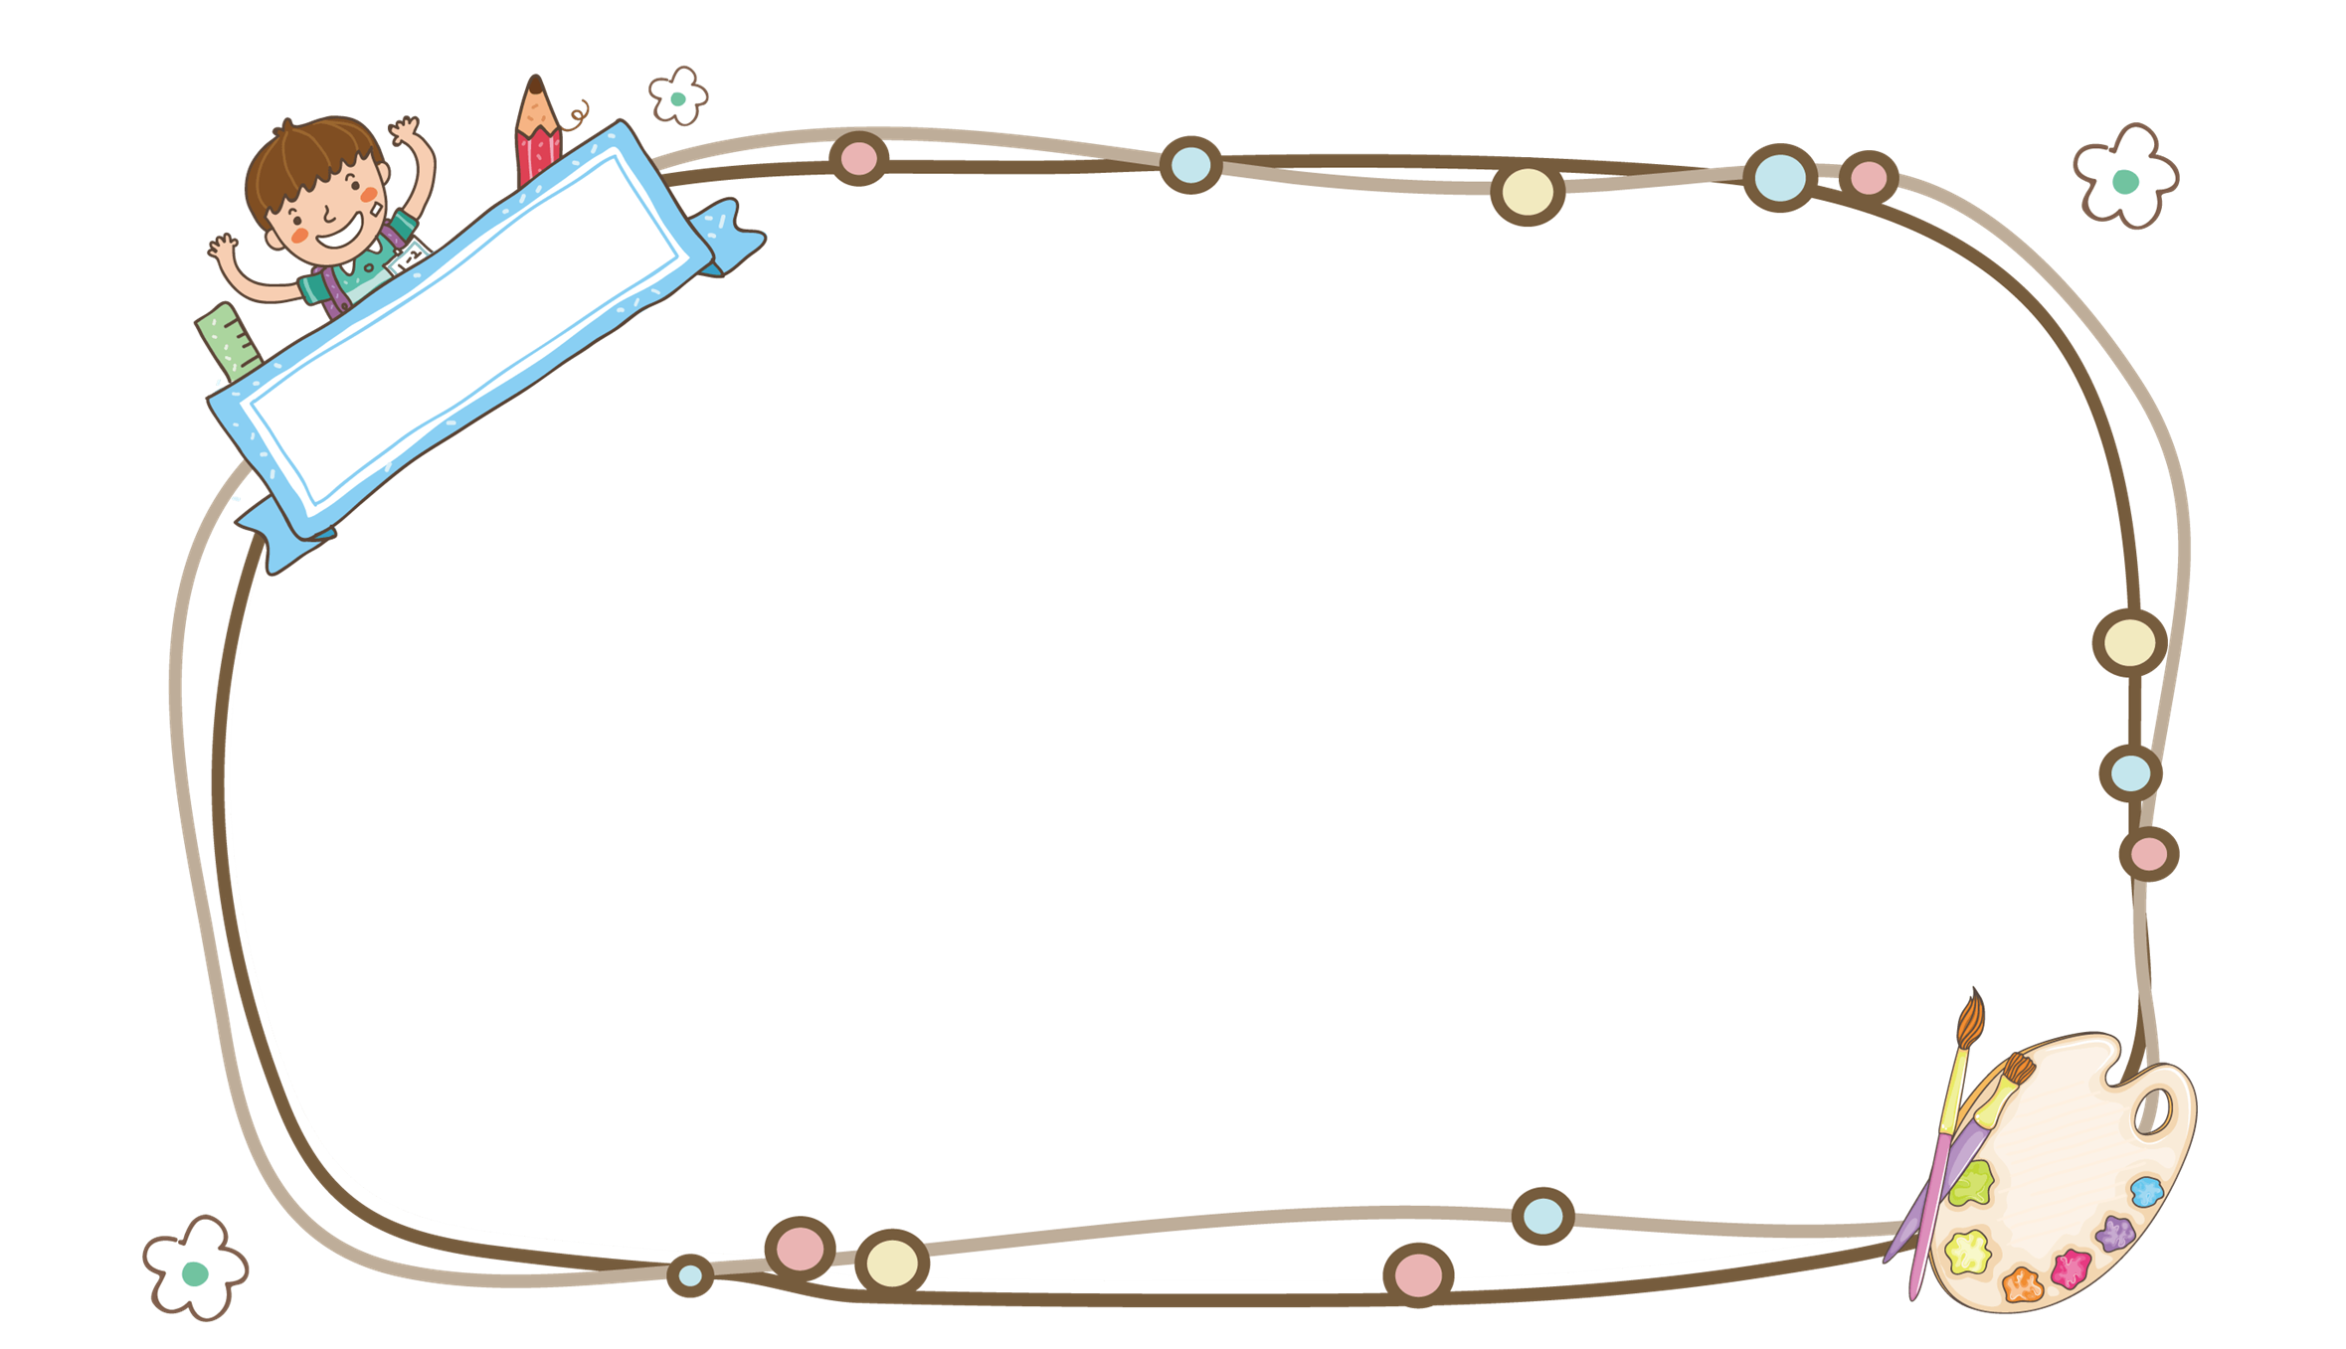
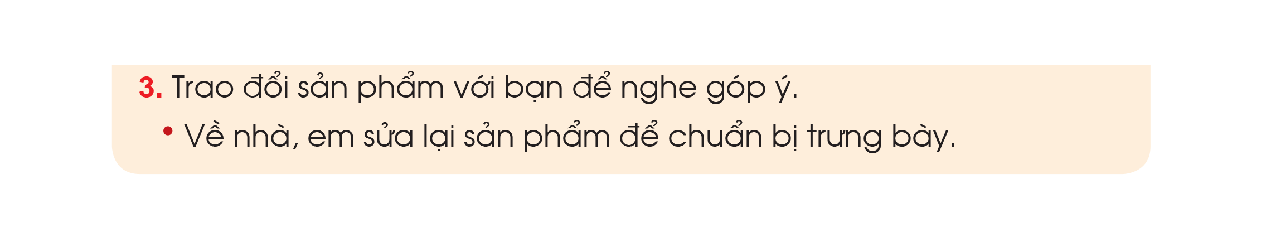

Slide 12

Chuẩn bị
trưng bày

